Slide 1
Uspostava monitoringa podzemnih voda
Svjetski Dan voda 2019. – „Voda za sve”
Mr. Sci. Amila Ibrulj dipl.ing.građ.
Sektor za upravljanje vodama
Odjeljenje za korištenje i zaštitu voda
Bijeljina, 22.03.2019. godine

Slide 2
Uvod
Šta predstavlja monitoring podzemnih voda?
Zašto se radi monitoring podzemnih voda?
Do sada urađeno i planovi za naredni period!

Slide 3
Monitoring podzemnih voda
Na prostoru Bosne i Hercegovine, pa tako i na teritoriji FBiH, monitoring podzemnih voda trenutno nije uspostavljen u potrebnoj mjeri.
Plan upravljanja vodama za vodno područje rijeke Save u Federaciji Bosne i Hercegovine (2016 – 2021) (sl.nov. FBiH br. 44/18).
Uspostava adekvatnog monitoringa podzemnih voda u cilju praćenja stanja ovih voda.
Prema Planu upravljanja vodama na vodnom području rijeke Save u FBiH (2016-2021) definisano je 20 grupa tijela podzemnih voda na vodnom području rijeke Save u FBiH

Slide 4
Grupe vodnih tijela podzemnih voda – tabelarni prikaz
R. br. | Kod VT-a | Skr. | Pripadnost | Naziv GVTPV-a | P (km2)
1. | BA_KO_GW_K_1 | KK | FBIH | Donji sliv Korane – Velika Kladuša | 97,8
2. | BA_KO_GW_K_2 | KC | FBIH/TBA | Gornji sliv Korane – Cazin | 127,4
3. | BA_UN_GW_K_4 | SU | FBIH | Srednji sliv Une | 255,9
4. | BA_UN_GW_K_5 | GR | IE | Grmeč | 823,8
5. | BA_UN_GW_K_3 | GU | FBIH/TBA | Gornji sliv Une | 1.171,9
6. | BA_UN_GW_K_2 | SS | IE | Srednji sliv Sane | 837,6
7. | BA_UN_GW_K_1 | GS | IE | Gornji sliv Sane | 911,9
8. | BA_UN_GW_I_2 | AS | IE | Aluvion Sane | 38,9
9. | BA_VR_GW_K_1 | GV | IE | Gornji sliv Vrbasa | 1.128,5
10. | BA_VR_GW_K_2 | SV | IE | Srednji sliv Vrbasa | 226,4
11. | BA_BO_GW_K_1 | IJ | IE | Igman – Jahorina | 386,5
12. | BA_BO_GW_I_3 | SZ | IE | Sarajevsko–zeničko polje | 528,8
13. | BA_BO_GW_K_2 | ZR | IE | Zapadna Romanija | 299,3
14. | BA_BO_GW_K_3 | GO | IE | Gornji sliv Gostilje i Spreče | 93,01
15. | BA_BO_GW_I_3 | ST | IE | Stanarski basen | 21,68
16. | BA_BO_GW_I_1 | TS | IE | Tuzlansko–sprečko polje | 432,9
17. | BA_BO_GW_K_4 | VL | FBIH | Vlašić – Plava voda | 172,2
18. | BA_DR_GW_K_4 | DR | IE | Drinjača | 65,4
19. | BA_DR_GW_K_3 | RD | FBiH/RS/TBA | Romanija – Devetak | 37,8
20. | BA_SA_GW_I_1 | PS | FBiH/DB/RS/TBA | Posavina | 376,3

Slide 5
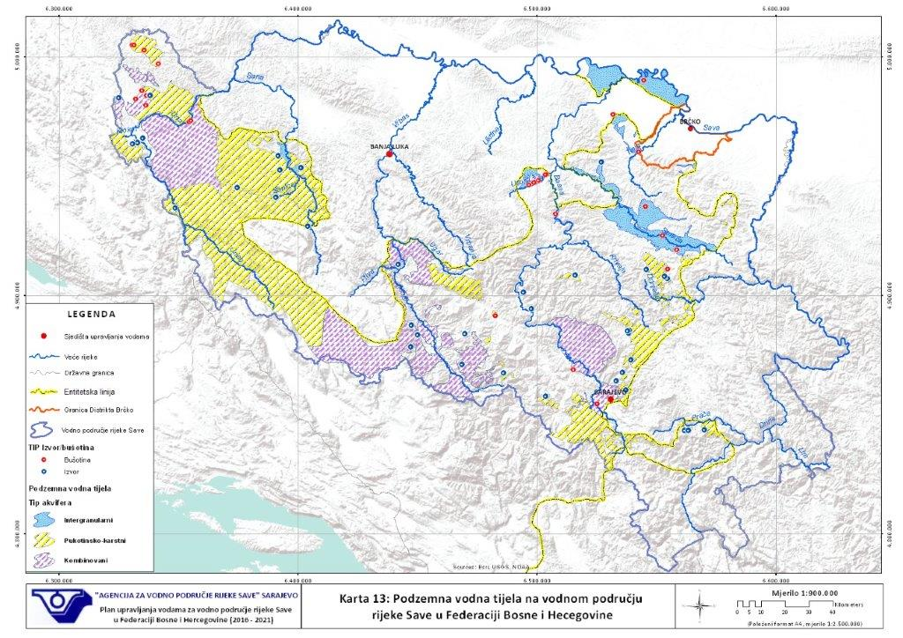
Pregledna karta - 20 grupa tijela podzemnih voda na vodnom području rijeke Save u FBiH

Slide 6
Uspostava monitoringa podzemnih voda – I faza
U decembru 2017. godine, je urađen Elaborat uspostave monitoringa nivoa podzemnih voda I faza (Elaborat)
I faza - akviferi međuzrnske poroznosti sa slobodnim nivoom podzemnih voda
11 lokaliteta za izvođenje pijezometara

Slide 7
Uspostava monitoringa podzemnih voda – I faza
U 2018. AVP Sava je počela sa pripremnim aktivnostima za izvođenje radova (javna nabaka, odobrenja za lokalitete, saglanosti za izvođenje radova ...)
Odabrana je najpovoljnija ponuda - septembar 2018. Ugovor sa firmom IPIN d.o.o. Bijeljina
U novembru 2018. počelo sa izvođenjem radova

Slide 8
Uspostava monitoringa podzemnih voda – I faza
U decembru 2018. je izvedeno 11 pijezometara
SIMMETRIX sistem bušenja
Lokaliteti na kojima su izvedeni pijezometri
R.br. | Mjesto | Lokalitet | Podzemno vodno tijelo | Oznaka pijezometra | Dubina bušenja (m)
1. | Odžak – Donji Svilaj | OŠ Donji Svilaj | Posavina | OP-1 | 30,0
2. | Odžak – Tukovi | Sejdić d.o.o. Odžak | Posavina | OP-2 | 40,0
3. | Gradačac - Okanovići | Džamija u Okanovićima | Posavina | GP-1 | 20,0
4. | Orašje - Kostrč | Izvorište Kostrč | Posavina | OKP-1 | 40,0
5. | Živinice - Strašanj | Uređaj za POTV | Sprečko polje | ŽP - 1 | 31,7
6. | Kalesija - Krušik | Izvorište Krušik | Sprečko polje | KP – 1 | 15,0
7. | Jelah - Tešanj | Milanovci donji – MZ Jelah | Dolina Usore | JP - 1 | 15,0
8. | Jelah - Tešanj | O.Š. Abdulvehab Ilhamija Kalošević– područna škola Bobare | Dolina Usore | JP - 2 | 15,0
9. | Maglaj - Misurići | Izvorište Misurići | Dolina Bosne | MP -1 | 15,0
10. | Ilidža – Sokolović kolonija | Duge njive | Sarajevsko –zeničko polje | SK - 1 | 30,0
11 | Ilidža – Sokolović kolonija | Duge njive | Sarajevsko –zeničko polje | SK - 2 | 30,0

Slide 9
Lokacije uspostave monitoringa podzemnih voda - I faza

Slide 10
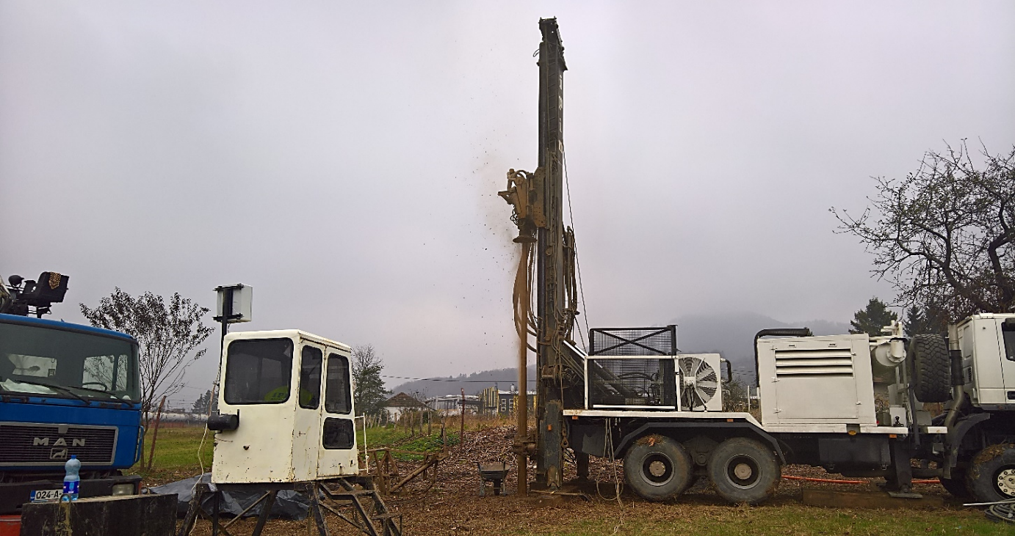
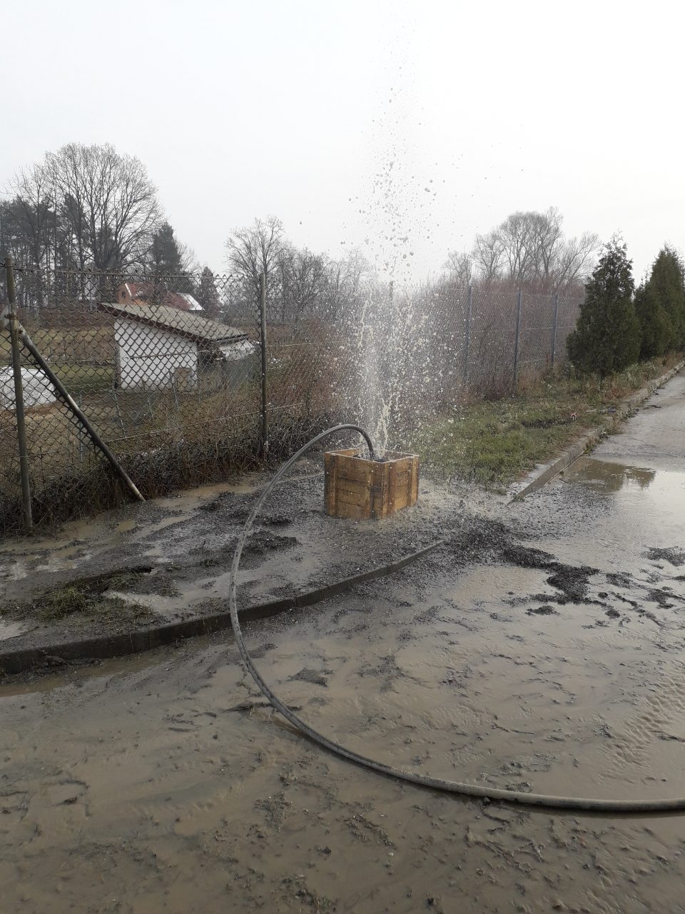
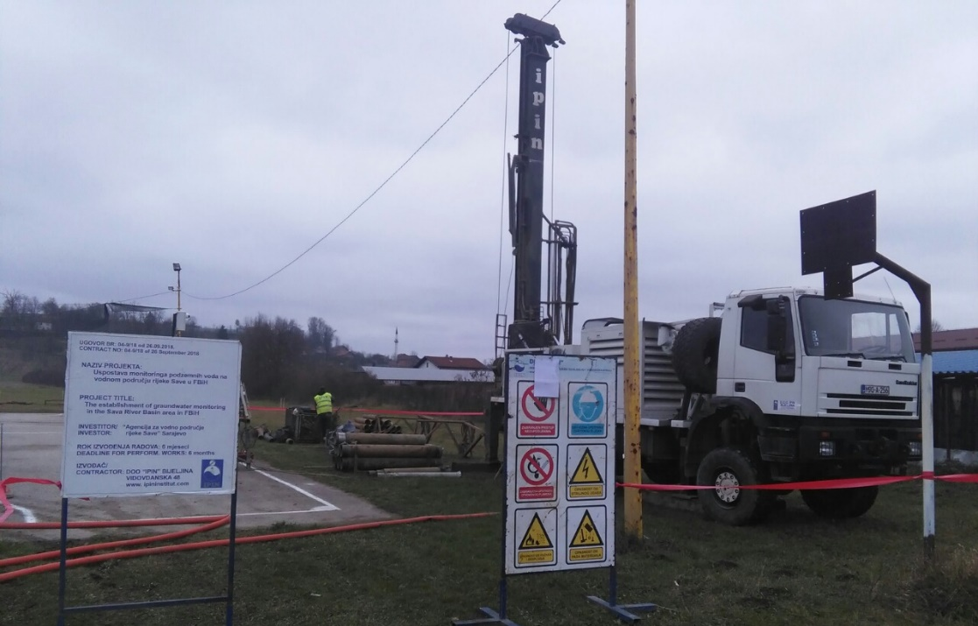
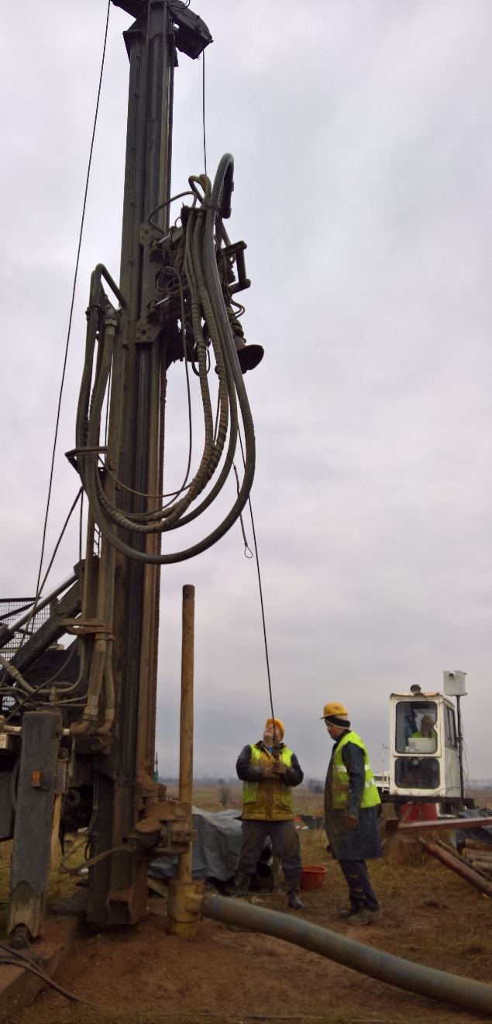
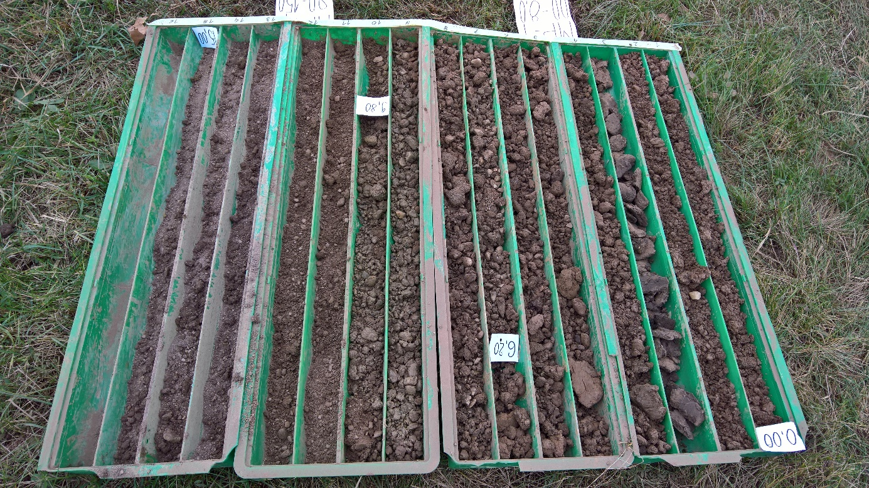
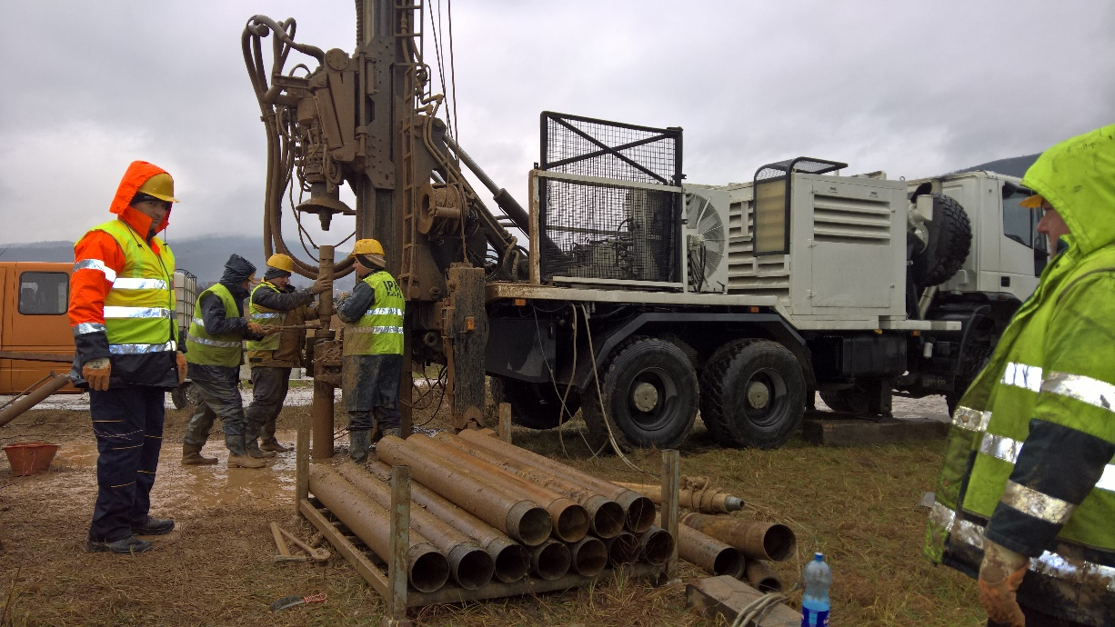
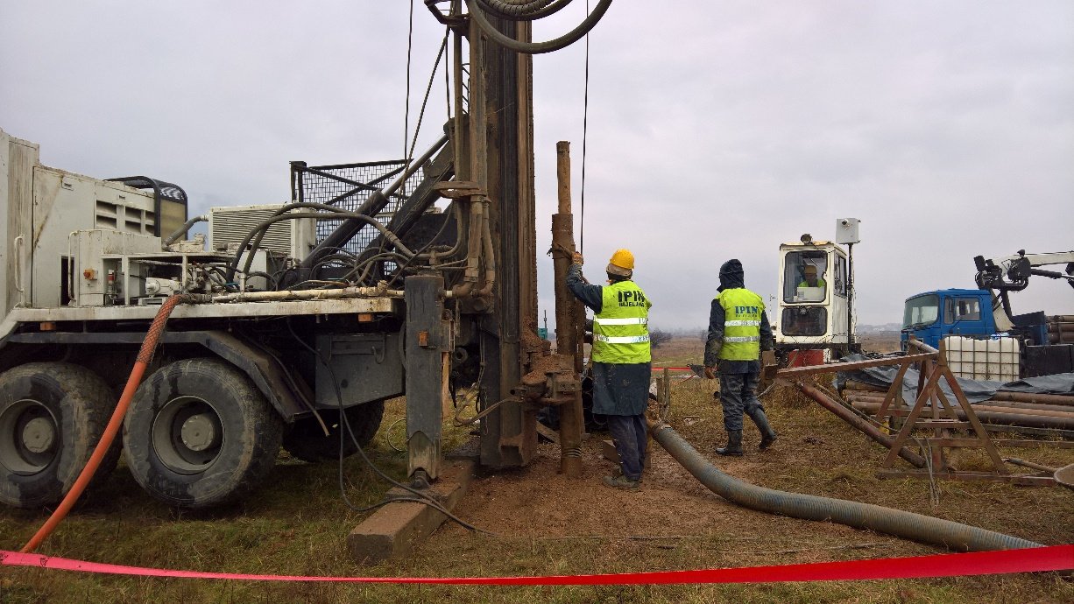
Pregled izvođenja radova na pojedinim lokacija uspostave monitoringa podzemnih voda - I faza
Jelah – lokacija OŠ Bobare, JP-1
Maglaj - lokacija Misurići, pijezometar MP-1
Sarajevo - pijezometar SK-2
Maglaj - Misurići, nabušena jezgra pijezometar MP-1
Živinice – razrada pijezometra ŽP-1

Slide 11
Uspostava monitoringa podzemnih voda – I faza
Rezultati svih terenskih i kabinetskih istraživanja su sistematizovani u‘‘Elaborat o izvođenju pijezometara za potrebe u spostave monitoringa podzemnih voda na prostoru FBiH‘‘ IPIN d.o.o. Bijeljina
Ovom, prvom fazom monitoringa podzemnih voda su obuhvaćena četri tijela podzemnih voda na vodnom području rijeke Save u FBiH (Posavina, Sprečko polje, Dolina Usore i Sarajevsko –zeničko polje).

Slide 12
Uspostava monitoringa podzemnih voda – II faza
Izrada ''Elaborata monitoringa podzemnih voda na vodnom području rijeke Save u FBiH, II- faza'' započela je u septembru 2018. godine.
Cilj izrade Elaborata II faze je da odredi lokacije za uspostavu monitoringa podzemnih voda u akviferima karstno-pukotinske poroznosti.
Elaborata je završen u februaru 2019. godine.

Slide 13
Uspostava monitoringa podzemnih voda – II faza
KRAŠKA VRELA – karakteristike i lokacije uspostave monitoringa
R.br. | Kraško vrelo | Tijelo podzemnih voda | Mjesto | Izdašnost Q_{min}-Q_{max} (m³/s)
1. | Klokot | Plješevica | Bihać | 2,4 - 70
2. | Crno vrelo | Klekovača | Drvar | 3,2 (Qmin)
3. | Krušnica | Grmeč | Bosanska Krupa | 1,2 - 100
4. | Sanica | Grmeč | Sanski Most | 0,8 – 40,0
5. | Zdena | Grmeč | Sanski Most | 0,32 - 5,60
6. | Dabar | Grmeč | Sanski Most | 0,9 – 150,0
7. | Korčanica | Grmeč | Sanski Most | 0,30 – 20,0
8. | Plava voda | Vlašić | Travnik | 0,42 (Qmin)
9. | Kruščica | Kruščica | Vitez | 0,20 (Qmin)
10. | Bistrica | Vranica | Gornji Vakuf | 0,3 - 3,0
11. | Krupa | Vranica | Gornji Vakuf | 0,3 - 6,0
12. | Okašnica | Okašnica | Bugojno | 0,28 - 0,47
13. | Tocila | Tocila | Fojnica | 0,15 - 1,70
14. | Požarna | Požarna | Fojnica | 0,062 - 1,49
15. | Vrelo Bosne | Igman-Bjelašnica | Sarajevo | 1,27 – 25,0
16. | Krupa | Igman-Bjelašnica | Sarajevo | 40,0 - 2,5
17. | Mošćanica | Mošćanica-Crnil | Sarajevo | 0,053 - 0,72
18. | Orlja | Orlja | Olovo | 0,42 (Qmin)
19. | Suha | Izron | Zavidovići | 0,16 (Qmin)
20. | Studešnica | Djedinska planina | Banovići | 0,02 – 1,3

Slide 14
Osnovni podaci o vrelu Krušnica

Slide 15
Naredni koraci
U 11 pijezometara iz I faze MPV – ugrađena mjerna oprema
U 2019. na pojedinim lokalitetima osim kvantitativnog monitoringu planira se početi i sa monitoringom kvaliteta podzemnih voda
Izvođenje MPV II faza (obezbijediti sredstva)
U narednim godinama se planira širenje mreže pijezometara i monitoring stanica

Slide 16
Mr. Sci. Amila Ibrulj dipl.ing.građ. e-mail: amila@voda.ba
Hvala na pažnji !

